Slide 1
Логарифми та їхні властивості

Slide 2
Формування компетентностей:
сформувати поняття логарифма числа, десяткового логарифма; домогтися засвоєння властивостей логарифмів; сформувати вміння розв’язувати задачі, що передбачають застосування означення та властивостей логарифмів;
доречно та коректно вживати в мовленні математичну термінологію, поповнювати свій словниковий запас;
усвідомлювати цінність нових знань і вмінь;
співпрацювати в команді, виділяти та виконувати власну роль у командній роботі.

Slide 3
Розв’язати рівняння
2^{x}= 4 3^{x}= 27
2^{x}= 2² 3^{x}= 3³
x= 2 3^{x}= 3³
2^{x}= 5 4^{x}= 9
?

Slide 4
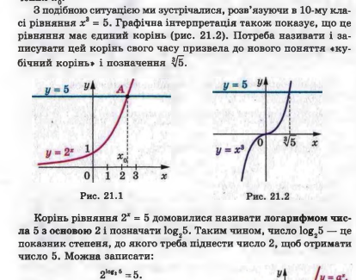
Звернемося до графічної інтерпритації

Slide 5
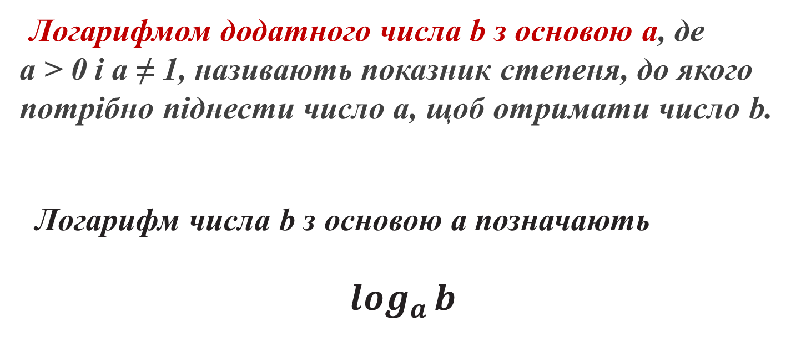
Означення
Логарифмом додатного числа b з основою a, де
a > 0 і a ≠ 1, називають показник степеня, до якого потрібно піднести число a, щоб отримати число b.
Логарифм числа b з основою a позначають
$$\log_{a}{b}$$

Slide 6
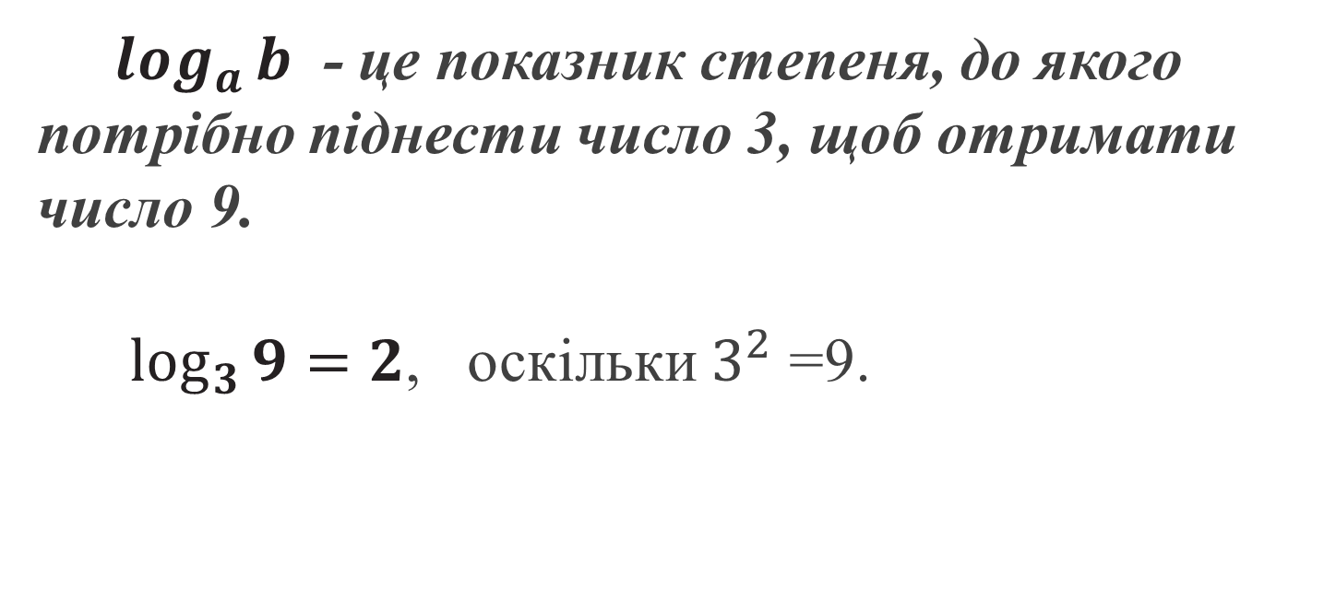
Наприклад
$\log_{a}{b}$ - це показник степеня, до якого потрібно піднести число 3, щоб отримати число 9.
$\log_{3}{9=2}$, оскільки $3^{2}$ =9.

Slide 7
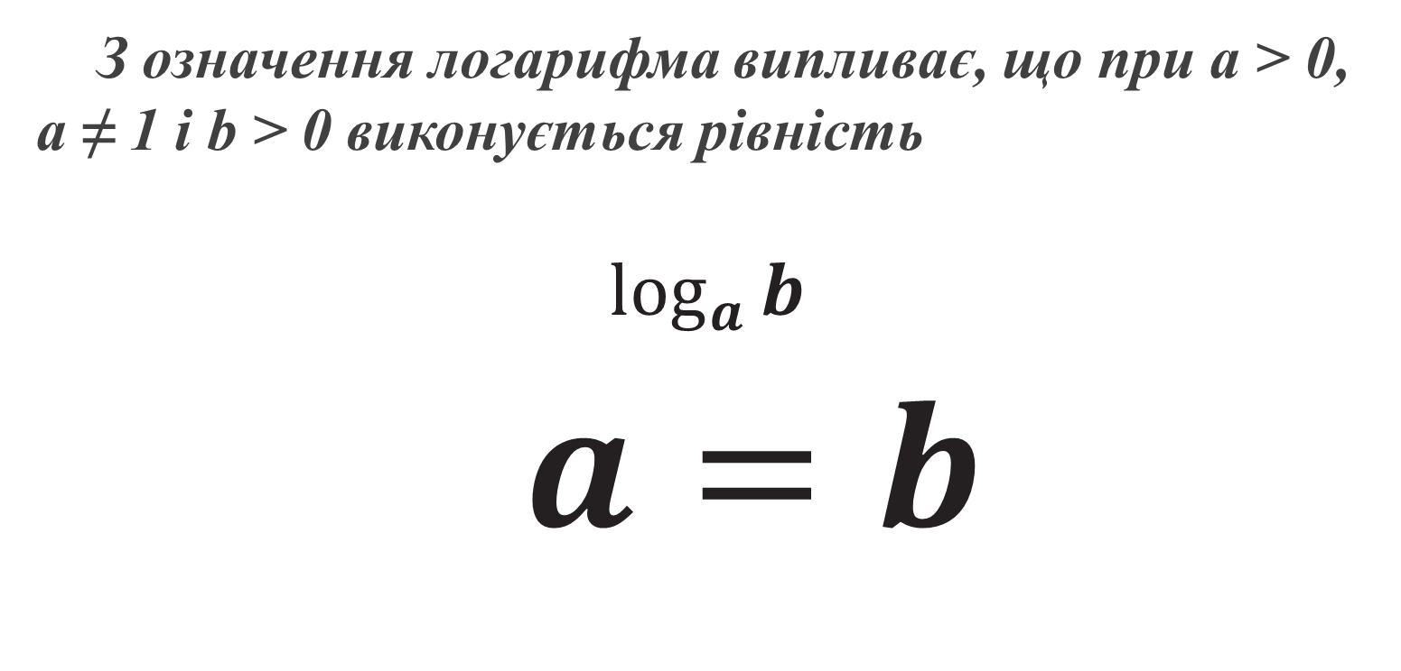
Основна логарифмічна тотожність
З означення логарифма випливає, що при a > 0, a ≠ 1 і b > 0 виконується рівність
$\log_{a}{b}$
$a$ $=b$

Slide 8
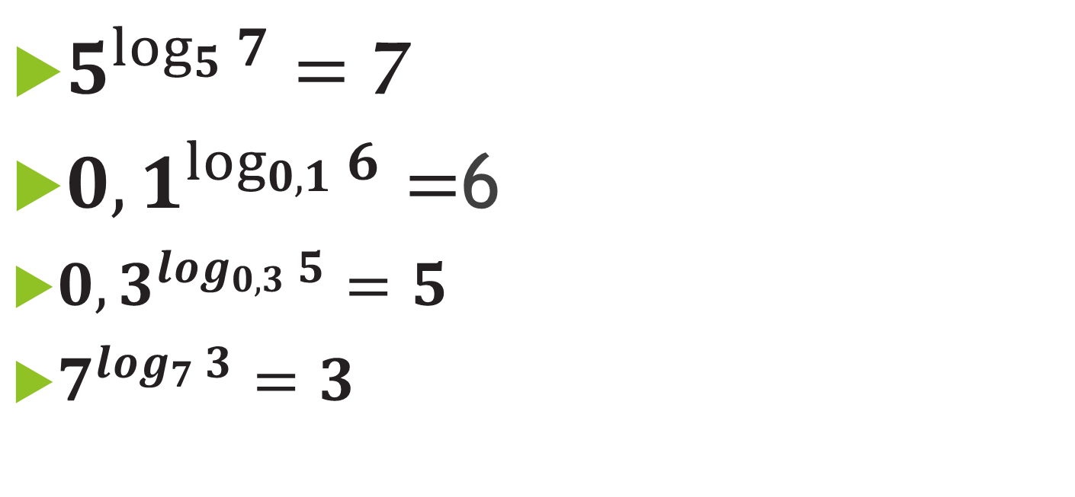
Приклади
$5^{\log_{5}{7}}=$ 7
${0,1}^{\log_{0,1}{6}}=$6
${0,3}^{\log_{0,3}{5}}=5$
$7^{\log_{7}{3}}=3$

Slide 9
Висновок: для a>0, a≠1,

Slide 10
Десятковим логарифмом називають логарифм за основою 10.
Для запису десяткових логарифмів користуються символом lg.

Slide 11
Приклади
Lg 0,0 1=-2
Lg 0, 1=-1
Lg 100=2

Slide 12
Логарифм за основою e називають натуральним логарифмом.
Для запису натуральних логарифмів користуються символом ln.
наприклад, ln3; ln10.

Slide 13
Властивості і формули логарифмування
a>0, a≠1, x>0, y>0
log_{a}1=0
log_{a}a=1
log_{a}(x*y)=log_{a}x +log_{a}y
log_{a}x/y=log_{a}x- log_{a}y
log_{a}x^{n}= n log_{a}x

Slide 14
Формула переходу від однієї основи логарифма до другої

Slide 15

Вправи с.24-25 № 4.2,4.6, 4.9

Slide 16
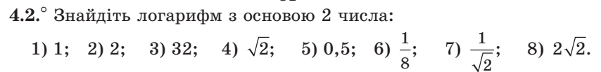
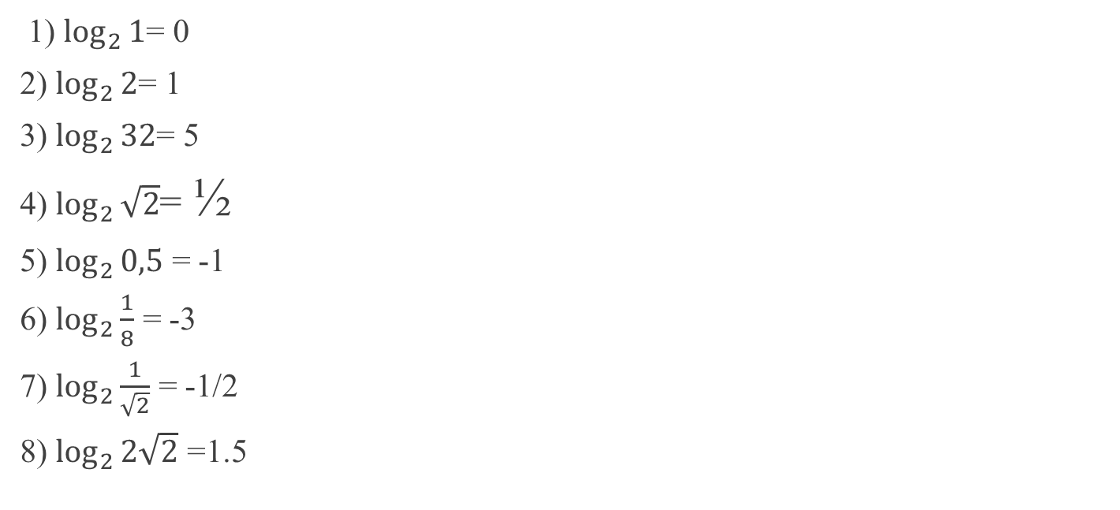
1) $\log_{2}{1}$= 0
2) $\log_{2}{2}$= 1
3) $\log_{2}{32}$= 5
4) $\log_{2}{\sqrt{2}}$= ½
5) $\log_{2}{0,5}$ = -1
6) $\log_{2}{\frac{1}{8}}$ = -3
7) $\log_{2}{\frac{1}{\sqrt{2}}}$ = -1/2
8) $\log_{2}{2\sqrt{2}}$ =1.5

Slide 17
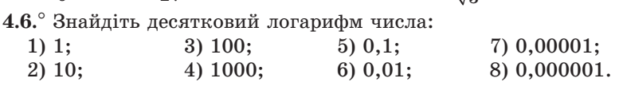
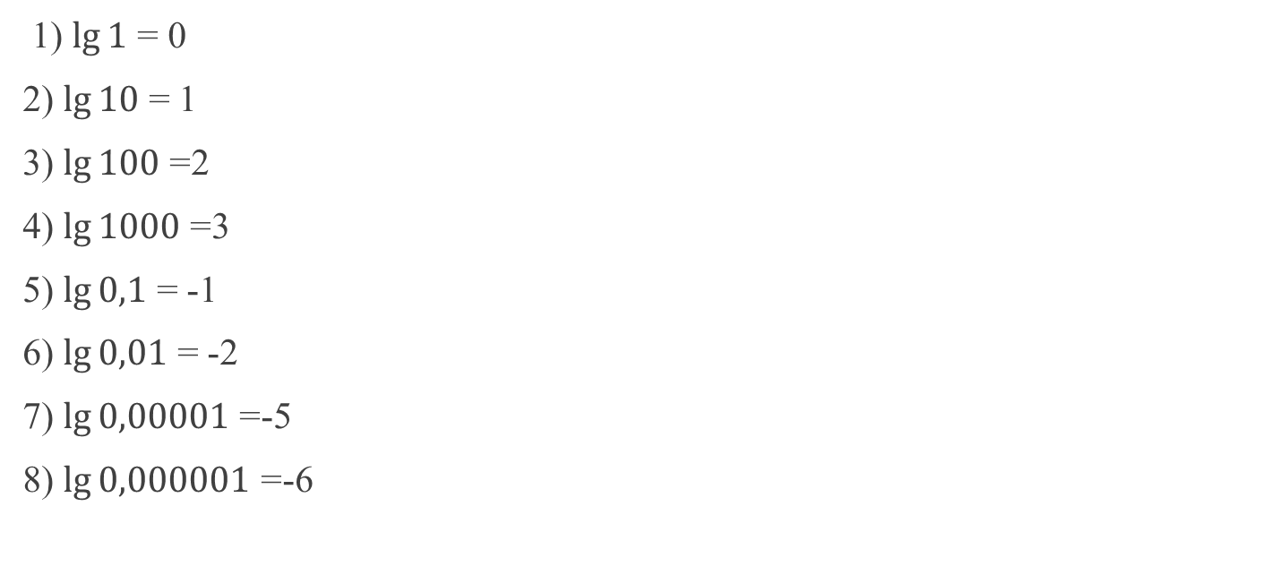
1) $\lg{1}$ = 0
2) $\lg{10}$ = 1
3) $\lg{100}$ =2
4) $\lg{1000}$ =3
5) $\lg{0,1}$ = -1
6) $\lg{0,01}$ = -2
7) $\lg{0,00001}$ =-5
8) $\lg{0,000001}$ =-6

Slide 18
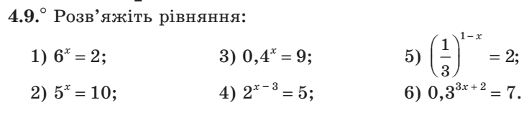

Slide 19
Д/З
Стор. 24- 25
№ 4.3, 4.5, 4.8.

